Slide 1
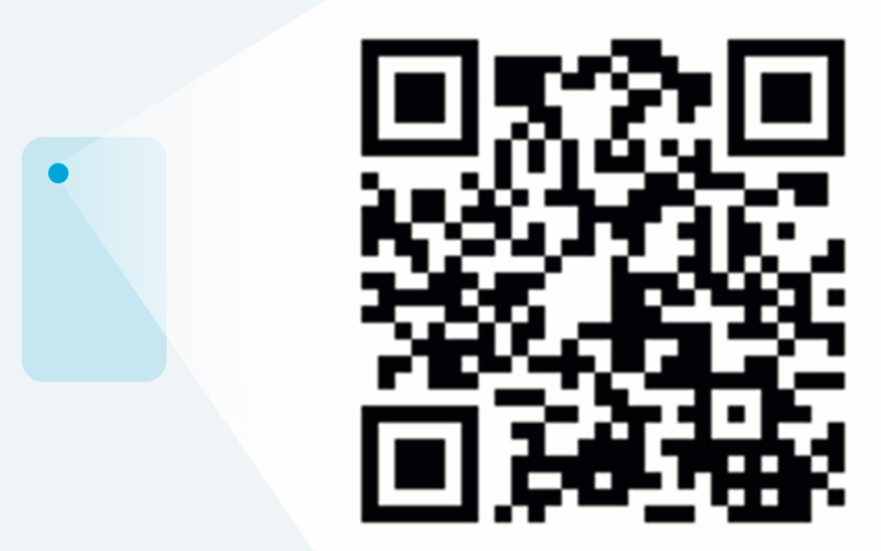
Межрайонная ИФНС России № 16 по Самарской области информирует Вас о том, когда и в каком размере налоговая начисляет пени.
Пени начисляются за каждый день просрочки платежа в случае неуплаты или несвоевременной уплаты совокупной обязанности единого налогового счета.
Размер пеней определяется в процентах от суммы недоимки в следующих размерах:
Для физических лиц и индивидуальных предпринимателей процентная ставка пени равна 1/300 действующей в это время ключевой ставки Центрального банка РФ.
Для юридических лиц ставка пени зависит от срока существования отрицательного сальдо:
В отношении отрицательного сальдо, непрерывно существующего до 30 календарных дней (включительно), ставка пени принимается равной 1/300 действующей в это время ключевой ставки Центрального банка РФ;
Начиная с 31 календарного дня процентная ставка пени равной 1/150.
Вся актуальная информация по вопросу введения единого налогового счета опубликована на промостранице «Все о ЕНС», размещенной на сайте ФНС России www.nalog.gov.ru.
8 (800) 222-22-22
Бесплатный многоканальный телефон контакт-центра ФНС России

